Slide 1


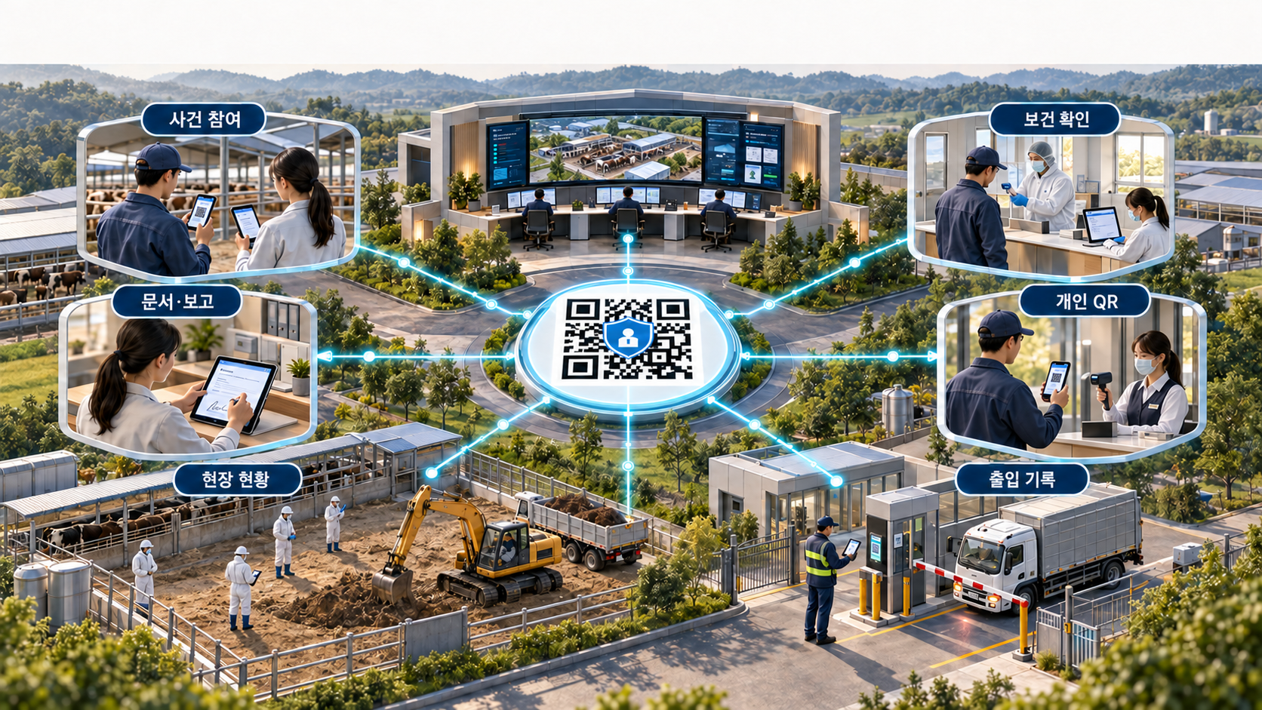
라포넷
라포넷 · 현장 통합관리
가축방역 현장
통합관리시스템
사건 참여부터 보건 확인,
출입 기록과 문서까지 관리합니다.
라포넷 | LAFONET
Livestock · Access · Field · Operations · Network
현장 업무 개념 이미지 · 화면별 안내자료
01 / 12
Notes:
자료 구분: 현장 업무 개념 이미지 · 화면별 안내자료.

Slide 2
라포넷
01 · 관리 범위
라포넷은 현장 업무를 사건 단위로 관리합니다
사건은 참여자·보건 상태·출입 기록·차량·장비·문서를 묶어 관리하는 현장 단위입니다.
보건 상태
참여자
대상 확인 · 보건 판정
작업지 코드 참여 · 현장 서류
사건 · 현장
출입 기록
개인 QR 확인 · 입장·퇴장
같은 사건의 기록으로 연결
사람·차량·장비
서류·명부
개인별 출입과 동행 자산 연결
사건별 기록 확인 · 내려받기
기능 관계 모식도 · 사건에 연결되는 기록의 범위
02 / 12
Notes:
자료 구분: 기능 관계 모식도 · 사건에 연결되는 기록의 범위.

Slide 3
라포넷
02 · 전체 흐름
현장 업무는 하나의 사건으로 이어집니다
작업자의 참여·서류 작성부터 담당자의 확인과 출입 기록까지, 단계별 결과가 같은 사건에 남습니다.
사건 참여
서류·동의
보건 확인
QR 출입
현황·문서
사용자
주요 업무
남는 기록
작업자
참여 · 서류 · QR
참여 상태
보건 담당
대상 확인 · 판정
보건 결과
출입 담당
개인 QR 확인
입·퇴장 기록
운영 담당
인원 · 문서 확인
현장 현황
업무 개념도 · 보건 절차는 사건·구역 조건에 따라 적용
03 / 12
Notes:
자료 구분: 업무 개념도 · 보건 절차는 사건·구역 조건에 따라 적용.

Slide 4
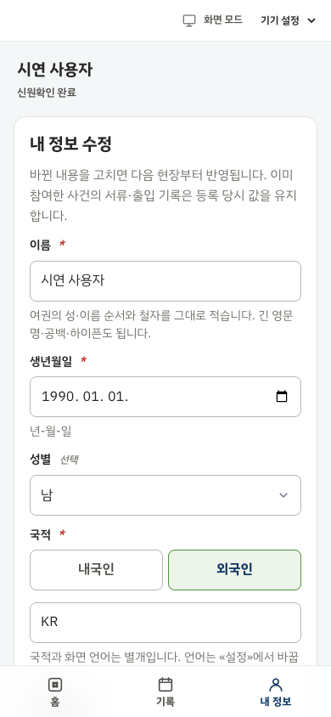
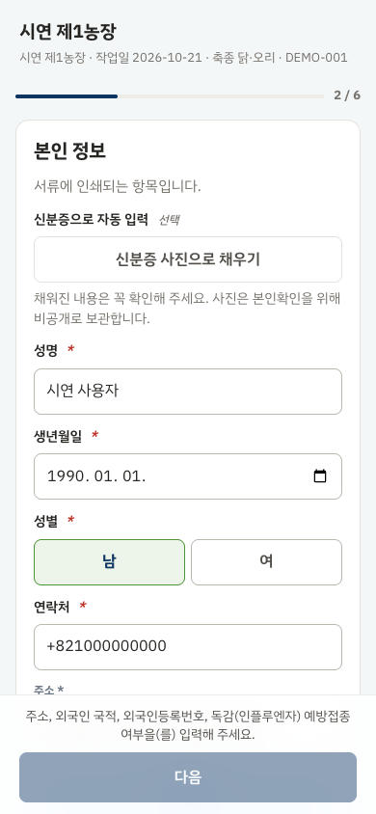
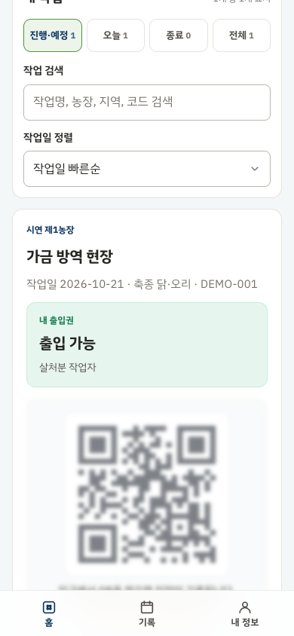
라포넷
03 · 작업자
작업자는 등록·서류 작성 후 내 QR을 제시합니다
기초정보를 등록하고 작업지 코드로 현장에 참여합니다. 이번 현장의 서류·서명을 작성한 뒤 내 QR을 제시합니다.
01 기초정보
02 현장 서류·서명
03 내 QR
개발 UI · 시연 데이터 · 실제 운영 데이터 아님
04 / 12
Notes:
자료 구분: 개발 UI · 시연 데이터 · 실제 운영 데이터 아님.

Slide 5
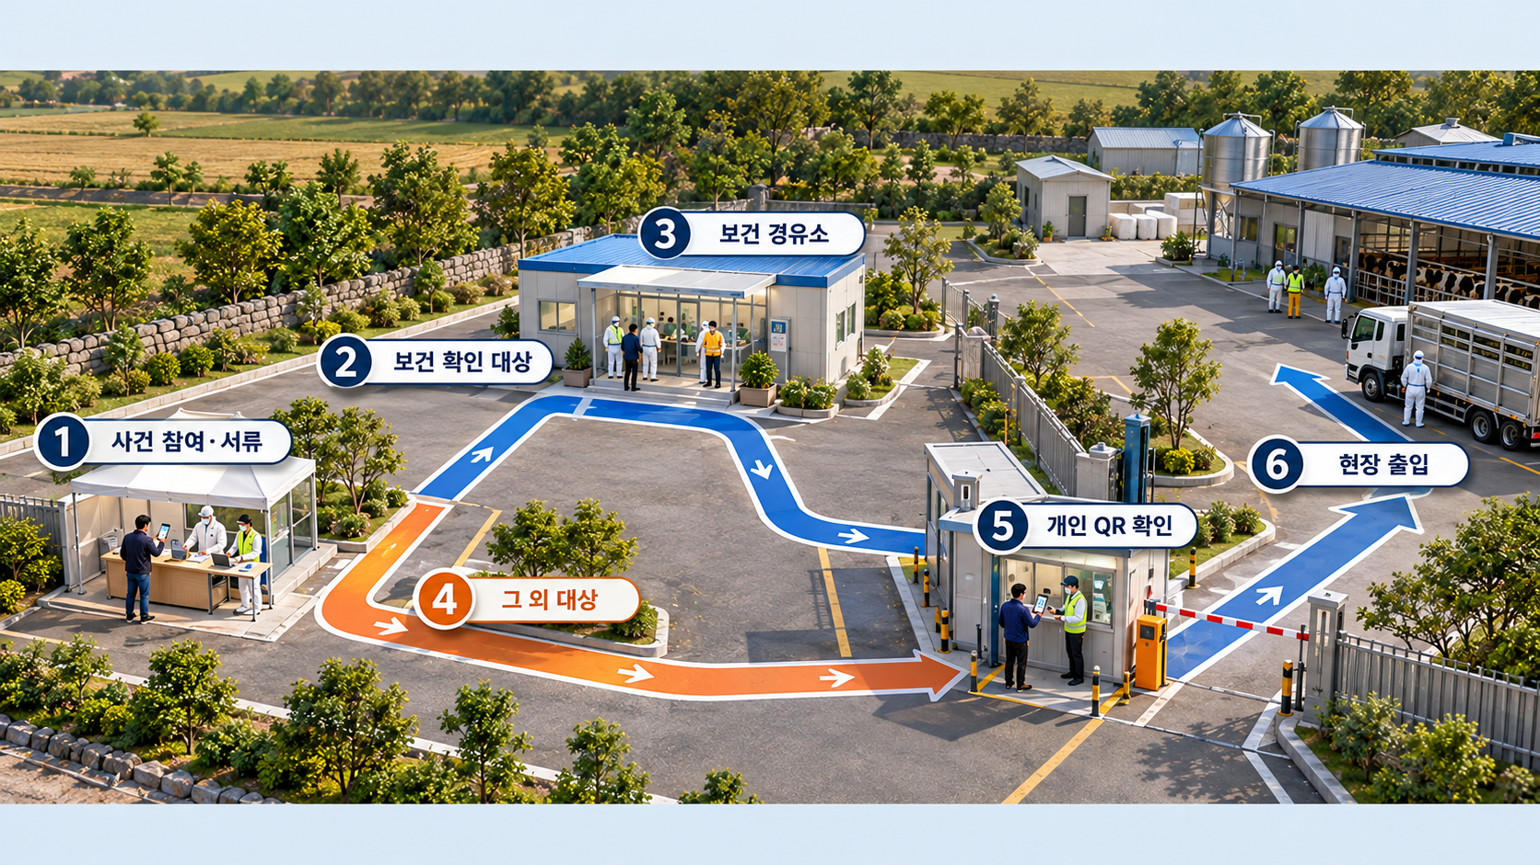
라포넷
04 · 조건별 동선
보건 대상은 경유하고, 같은 출입구로 합류합니다
보건 확인이 필요한 참여자는 경유소에서 확인을 받습니다. 이후 같은 출입구에서 개인별 상태를 확인합니다.
공통 서류·동의
→
조건별 보건 경유
→
개인 QR로 출입 기록
업무 개념도 · 보건 절차는 사건·구역 조건에 따라 적용
05 / 12
Notes:
자료 구분: 업무 개념도 · 보건 절차는 사건·구역 조건에 따라 적용.

Slide 6
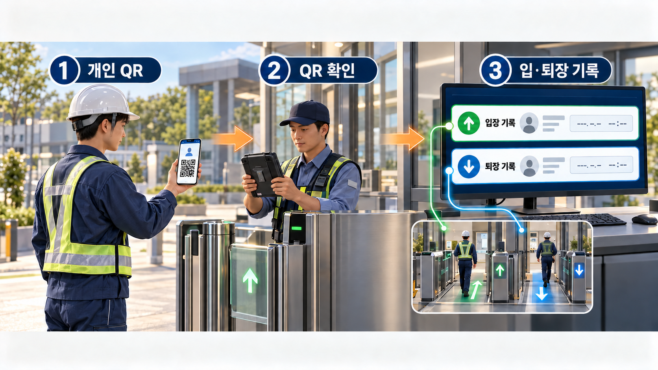
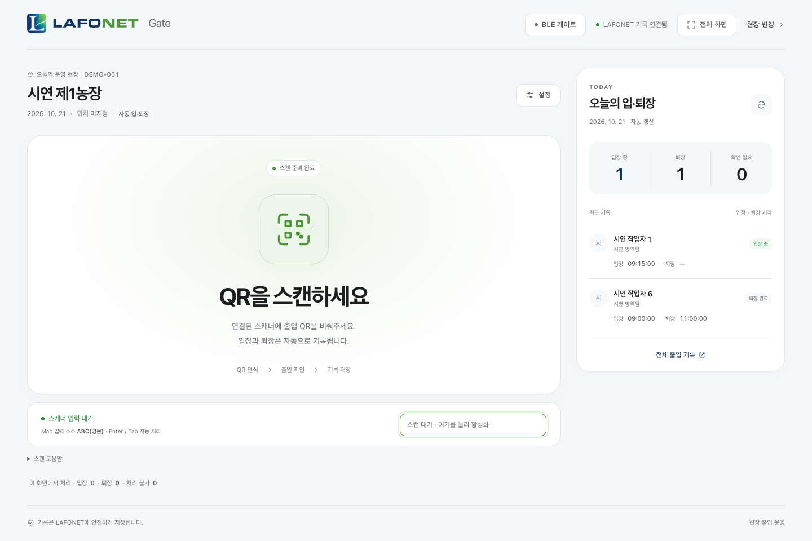
라포넷
05 · QR 출입
담당자의 확인이 입·퇴장 기록으로 남습니다
QR은 개인을 식별하는 수단입니다. 담당자가 현재 상태를 확인한 뒤 입장·퇴장 시간을 기록합니다.
출입 담당 화면
QR 제시 → 상태 확인 → 기록
업무 개념도 + 2026.10.21 개발 UI · 시연 데이터
06 / 12
Notes:
자료 구분: 업무 개념도 + 2026.10.21 개발 UI · 시연 데이터.

Slide 7
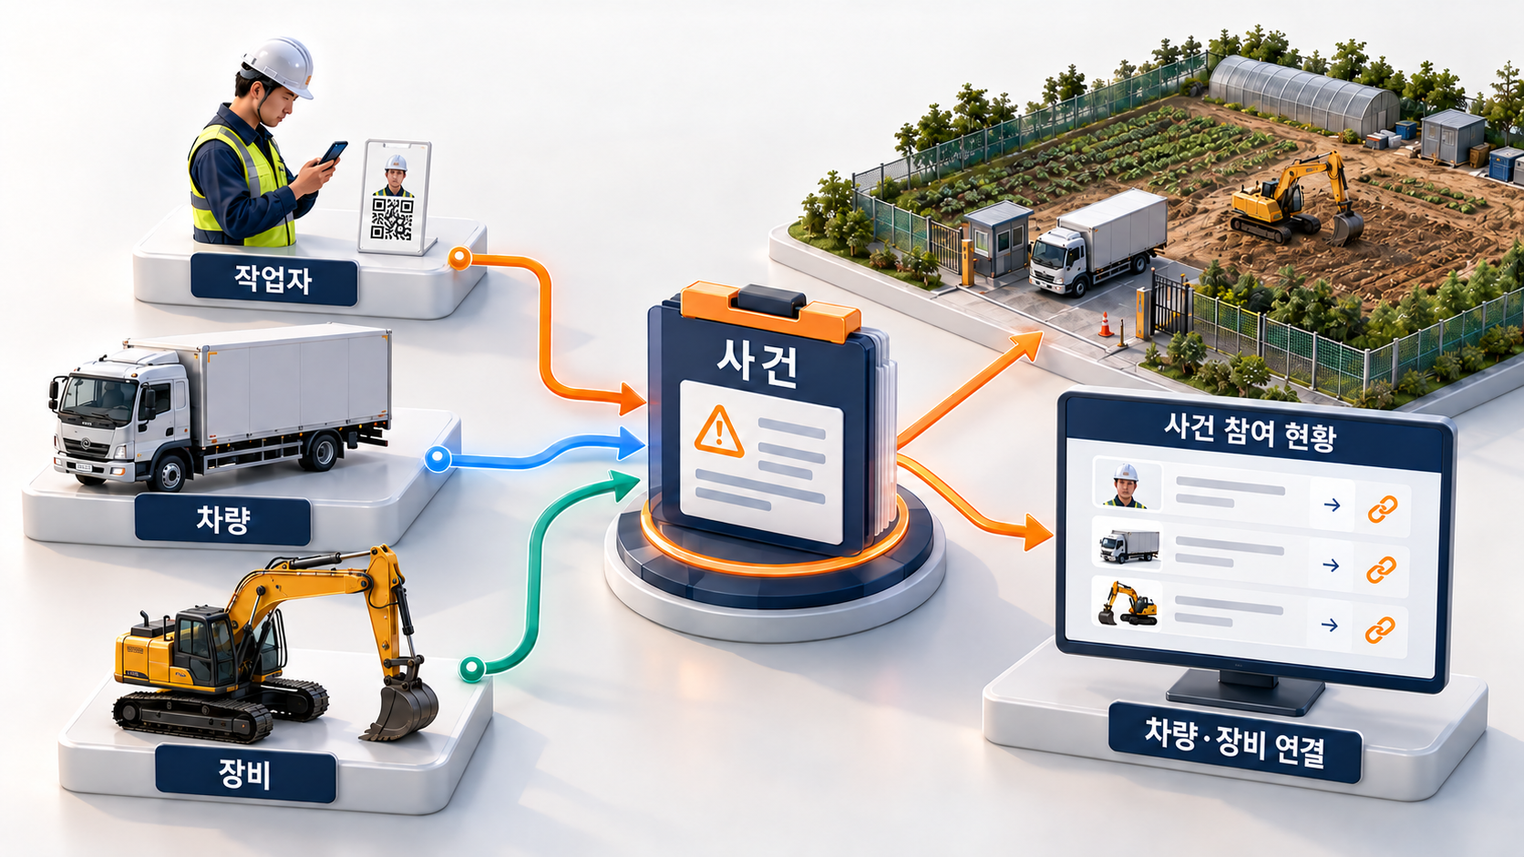
라포넷
06 · 사람과 자산
사람은 개인별 확인, 차량·장비는 사건 연결
사람의 출입 판정은 개별로 유지하고, 함께 온 차량·장비는 해당 사건의 동행·사용 기록에 연결합니다.
사람
개인 QR · 개인별 출입
사건
차량
장비
사건에 연결 · 동행·사용 기록
업무 개념도 · 방문 묶음은 공동 출입 승인권이 아님
07 / 12
Notes:
자료 구분: 업무 개념도 · 방문 묶음은 공동 출입 승인권이 아님.

Slide 8
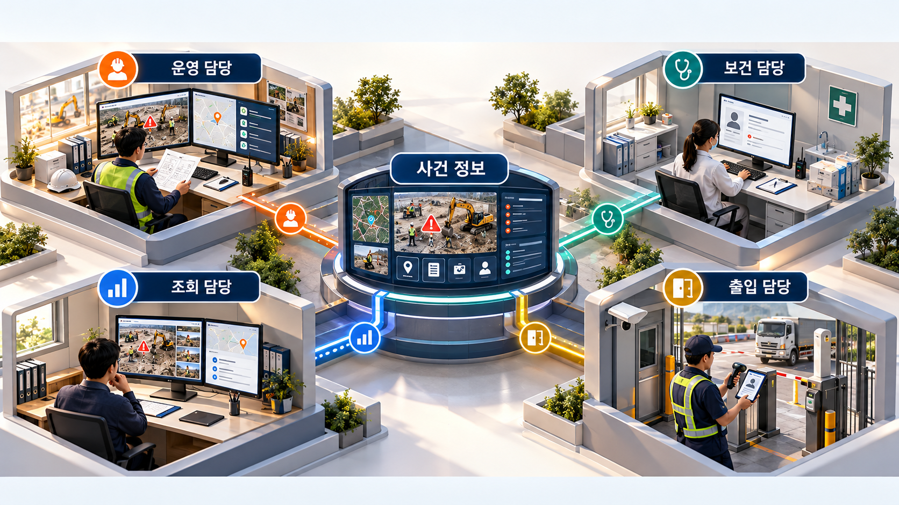
라포넷
07 · 역할별 업무
역할마다 필요한 업무 화면이 다릅니다
같은 사건을 보더라도 운영·보건·출입·조회 담당이 수행하는 업무와 이용할 수 있는 화면은 다릅니다.
운영 담당
사건 · 인원 · 문서
보건 담당
접수 · 보건 판정
출입 담당
QR 확인 · 출입 장부
조회 담당
허용된 현황 조회
업무 개념도 · 사건 범위와 계정 권한에 따라 이용
08 / 12
Notes:
자료 구분: 업무 개념도 · 사건 범위와 계정 권한에 따라 이용.

Slide 9
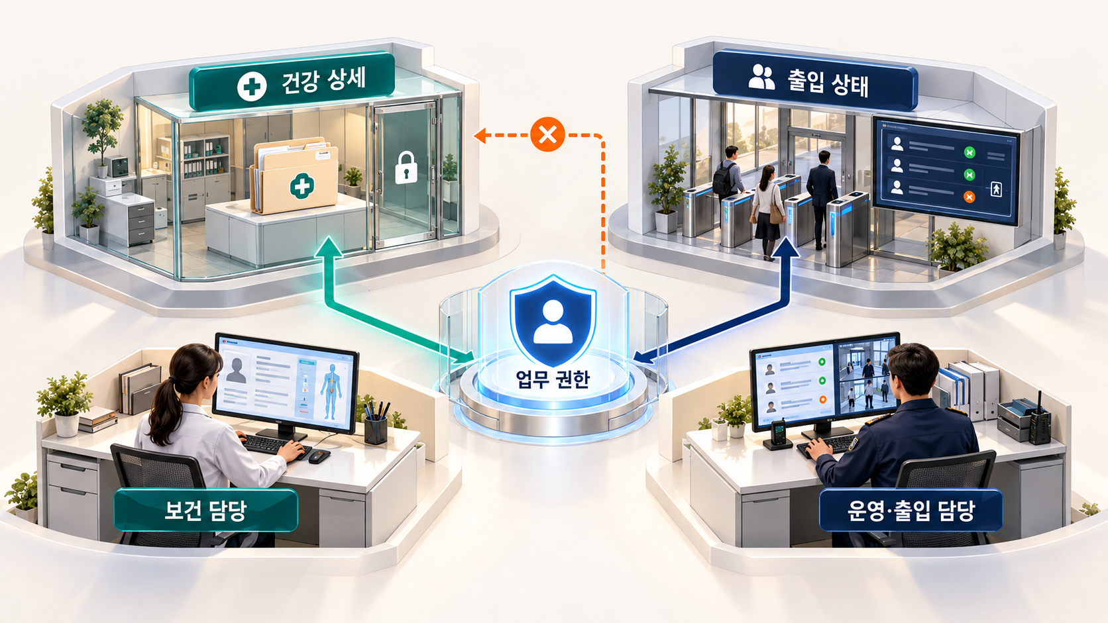
라포넷
08 · 정보 접근
건강 상세는 보건 권한으로 구분합니다
출입 업무에는 필요한 상태를 보여주고, 건강정보의 상세 조회·판정은 보건 권한에 따라 구분합니다.
보건 담당
건강 상세
상세 확인·판정
운영·출입
출입 상태
업무에 필요한 상태 확인
업무 권한 개념도 · 물리적인 서버 분리 의미 아님
09 / 12
Notes:
자료 구분: 업무 권한 개념도 · 물리적인 서버 분리 의미 아님.

Slide 10
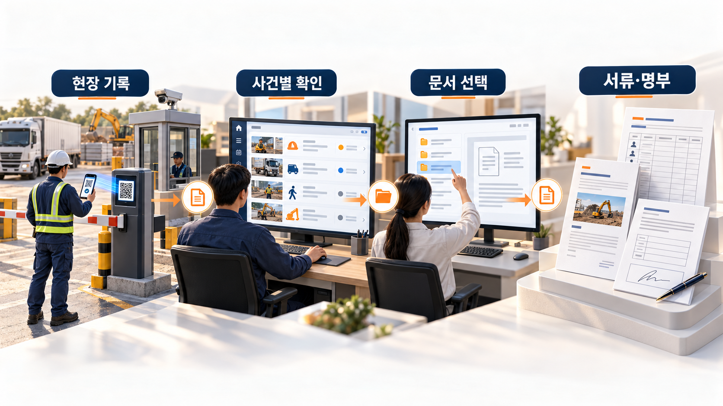
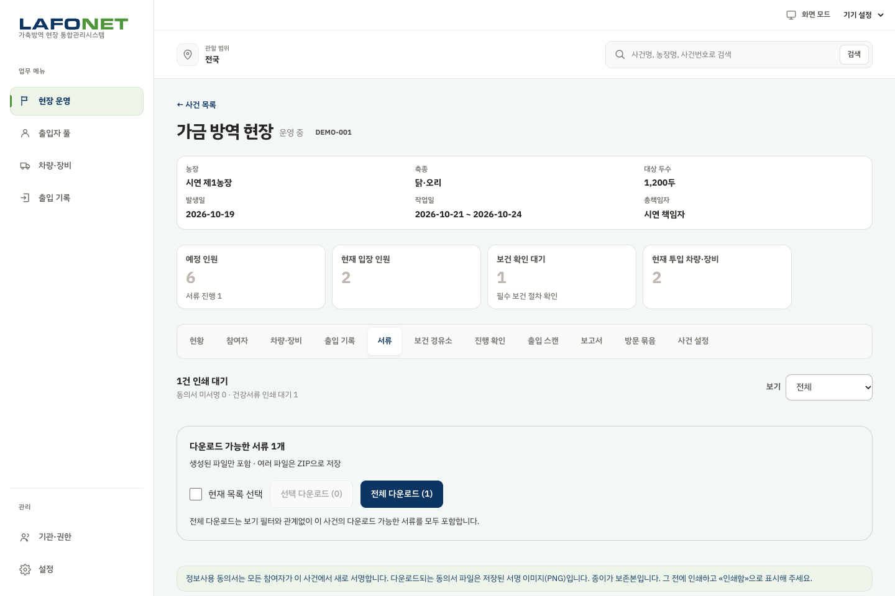
라포넷
09 · 문서 활용
현장 기록에서 필요한 서류·명부를 꺼냅니다
사건의 서류·서명과 참여자 기록을 확인한 뒤, 필요한 문서와 명부를 선택해 내려받습니다.
사건별 문서 화면
PDF·ZIP
명부
업무 개념도 + 개발 UI 시연 데이터 · 실제 운영 자료 아님
10 / 12
Notes:
자료 구분: 업무 개념도 + 개발 UI 시연 데이터 · 실제 운영 자료 아님.

Slide 11
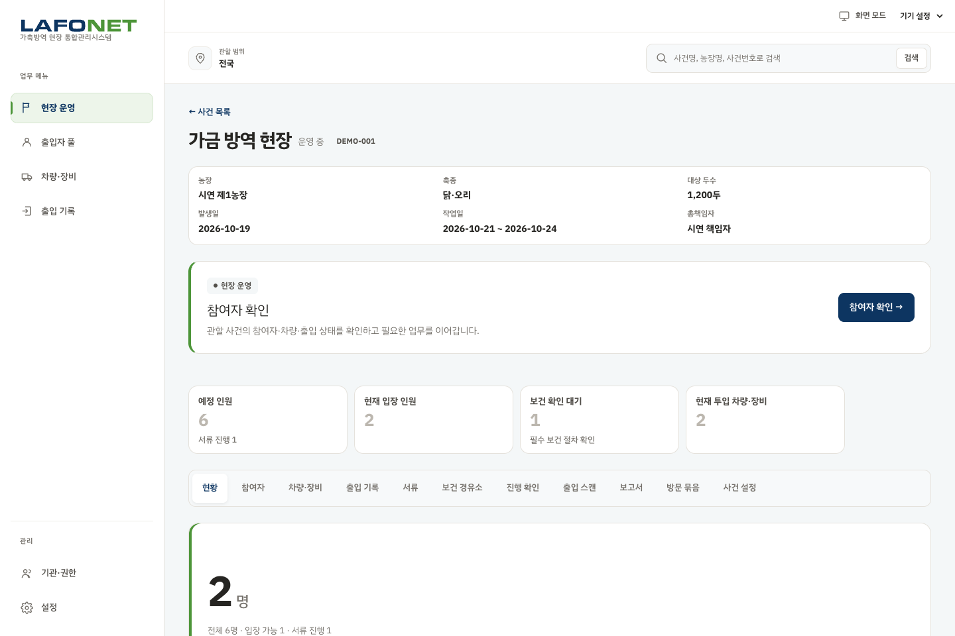
라포넷
10 · 현장 운영
현황과 기록을 운영 화면에서 확인합니다
시연은 사건 → 참여자 → 차량·장비 → 보건 → QR 출입 → 기록·문서 순서로 진행합니다.
01
참여 현황
누가 참여했고
어떤 상태인지 확인
02
업무 이동
담당 업무에 맞는
보건·출입 화면으로 이동
03
기록 활용
출입 이력과 서류를
같은 사건에서 조회
2026.10.21 개발 UI · 시연 데이터 · 실제 운영 데이터 아님
11 / 12
Notes:
자료 구분: 2026.10.21 개발 UI · 시연 데이터 · 실제 운영 데이터 아님.

Slide 12

라포넷
11 · 서비스 접속
현장 업무를
라포넷에서 시작하세요
휴대전화 카메라로 QR을 스캔하거나
아래 주소를 브라우저에 입력하세요.
https://rohass.com
가축방역 현장 통합관리시스템
카메라로 QR을 스캔하세요
Livestock · Access · Field · Operations · Network
라포넷 웹사이트 접속 · 서비스 접속 QR이며 개인 출입 QR이 아닙니다
12 / 12
Notes:
자료 구분: 라포넷 웹사이트 접속 · 서비스 접속 QR이며 개인 출입 QR이 아닙니다.

